Slide 1

基础化工行业研究方法
中信证券研究部
刘旭明
2010.08

Slide 2
自我介绍——刘旭明
  中信证券研究部基础化工行业首席分析师。
  清华大学化学学士、经济学学士、经济学硕士。
  2003-2004,申银万国证券研究所；2004年至今,中信证券。
  2006、2007、2008年《新财富》最佳分析师“基础化工”行业第一名。2009年《新财富》最佳分析师“基础化工”行业第四名。
  电 话：010-84588908
  手 机：13911628015
  Email: lxm@citics.com

Slide 3
目录
行业概览
基础化工行业上市公司分类
化工产品产业链
基础化工行业提供超额收益机会
研究分析的8个关键点

Slide 4
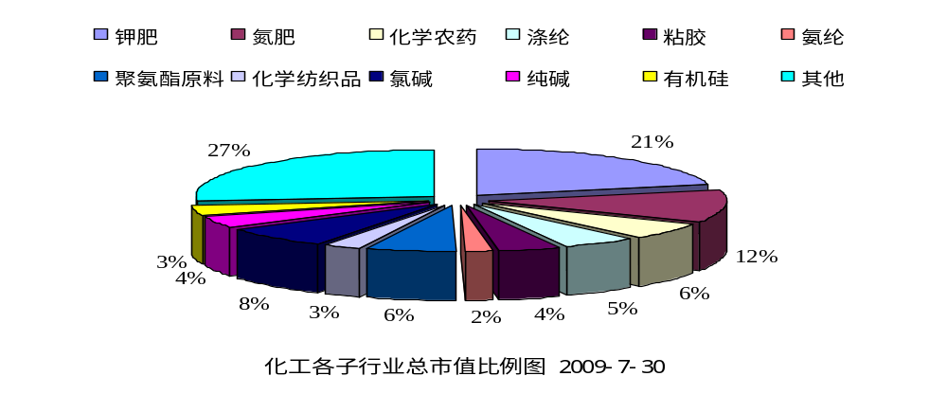
上市公司构成：行业代表性差，行业分类难，板块效应差
下游需求角度：农资板块占39％；纺织上游原料占20％；近一半纯碱用于玻璃；氯碱和有机硅应用较为分散
上游原料：煤（电）、化学矿、石油化工产品
中信证券化工分类更加详尽，适合做指数比较，将在WIND上提供给大家，欢迎批评指证

Slide 5
产业链一瞥：煤化工及替代原料概览
虚线和棕色代表新技术
红色为替代原料
PVC
原油/天然气
电石
乙炔
BDO
原油
焦炭
粗苯/焦化苯
DMC
煤焦油
MTBE
炭黑
焦炉煤气
二甲醚
甲醛
原油/天然气
甲醇
醋酸/醋酐
合成气（CO+H2）
乙二醇
甲醇汽油
煤炭
低碳烯烃
氢气
DMF
合成氨
尿素
三聚氰铵
天然气
纯碱
乙烯/丙烯
硝酸
硝酸铵
间接液化油
DAP/MAP
直接液化油
石脑油/汽柴油

Slide 6
产业链一瞥：尿素、钾肥
煤/天然气/重油
合成氨
尿素
光卤石
氯化钾
卤水
硫酸钾
钾混盐
软钾镁矾

Slide 7
产业链一瞥：磷肥及磷化工
硫磺
硫酸
磷酸
磷酸一铵
磷酸二铵
合成氨
三聚磷酸钠
磷矿石
磷酸
其它磷酸盐
三氯化磷/亚磷酸二甲酯
草甘膦
黄磷
甘氨酸
多聚甲醛

Slide 8
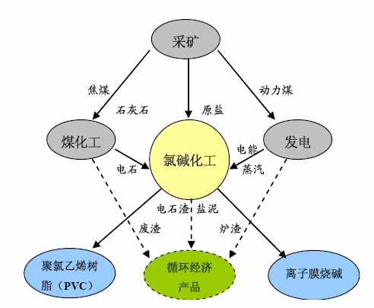
产业链一瞥： PVC/氯碱
氯碱行业“煤电化”一体化和循环经济模式
电石渣、废渣、炉渣可以做水泥；盐泥进行压滤脱水后，将盐泥滤饼（渣）安全填埋或对其进行综合利用；氯乙烯废气通过变压吸附装置回升利用。
电石
乙炔
氯乙烯
PVC
原盐
氯化氢
烧碱

Slide 9
产业链一瞥：纯碱
煤/天然气
合成氨
原盐
纯碱
石灰石
氯化铵（联碱法）
焦炭

Slide 10
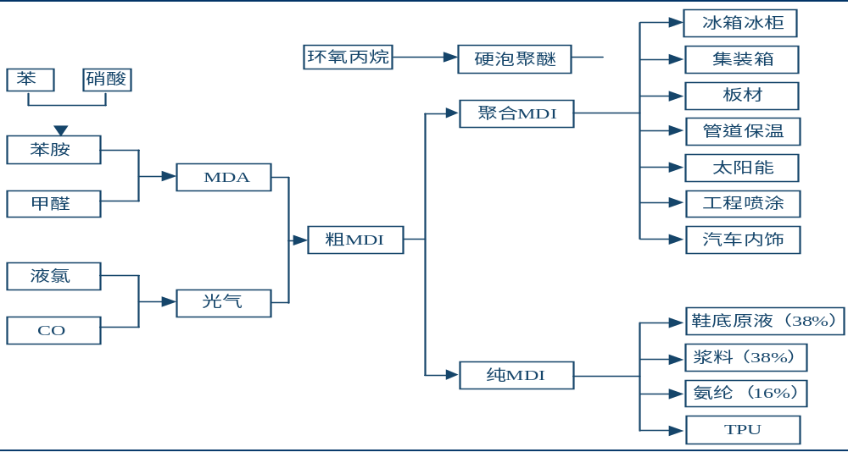
产业链一瞥：聚氨酯行业
MDI产业链

Slide 11
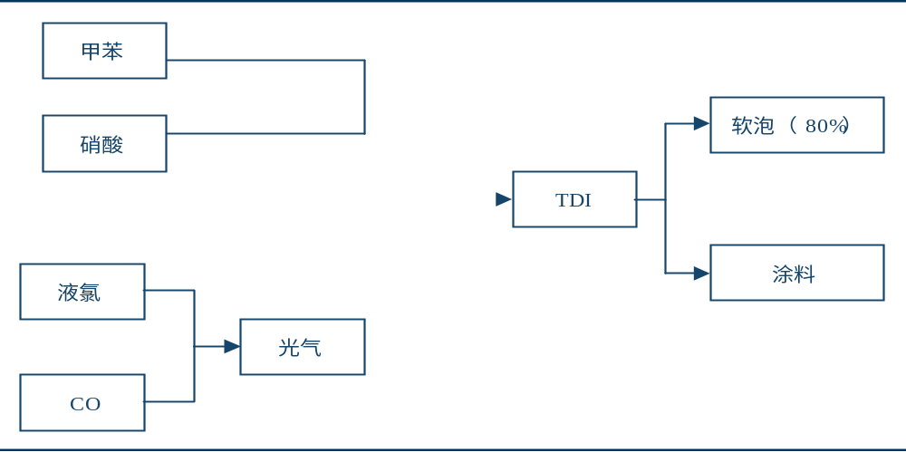
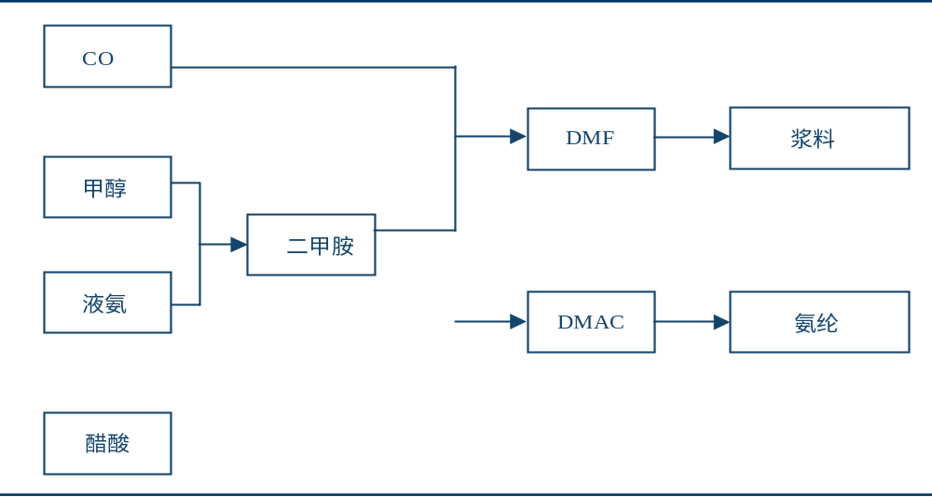
产业链一瞥：聚氨酯行业
TDI
产业链
DMF
产业链

Slide 12
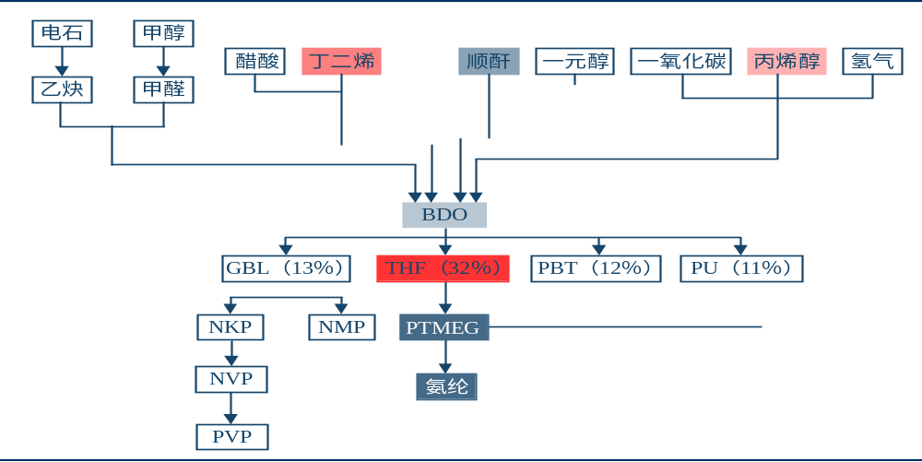
聚氨酯行业
BDO/PTMEG产业链

Slide 13
聚氨酯
甲醇
二甲胺
氨
二甲基乙酰胺
醋酸
MDI
氨纶
四氢呋喃（THF）
聚四氢呋喃（PTMEG）
BDO

Slide 14

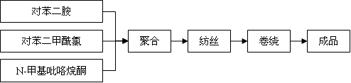
化纤
服装用间位芳纶生产工艺简图
对位芳纶生产工艺流程

Slide 15
产业链一瞥：化纤
混二甲苯
对二甲苯
PTA
聚酯切片
涤纶
MEG
己内酰胺
锦纶6
乔木类树木
木浆粕
粘胶长丝
棉短绒
棉浆粕
粘胶短纤

Slide 16
产业链一瞥：有机硅
金属硅
硅油
甲基氯硅烷（一甲，二甲，三甲）
硅氧烷
一氯甲烷
硅橡胶
硅树脂
硅偶联剂
其他硅单体

Slide 17
产业链一瞥：氟化工
萤石
四氟
乙烯
聚四氟乙烯
氢氟酸
浓硫酸
其它含氟烯烃
其它氟树脂
含氟烃（CFC，HCFC，HFC）
氟橡胶
甲醇
三氯
甲烷
含氟精细化工品
氯化氢

Slide 18
产业链一瞥：民爆行业
合成氨
稀硝酸
浓硝酸
硝酸铵
甲苯
三硝基甲苯（TNT）
铵锑炸药
油相、木粉
乳化剂
乳化炸药
硝酸铵
硝酸铵
铵油炸药
燃料油
硝酸铵
水胶炸药
硝酸、一甲胺、硝酸钠

Slide 19
产业链一瞥：合成树脂
苯
苯酚
双酚A
丙酮
丙烯
环氧氯丙烷
环氧树脂
原盐
氯气
烧碱
乙炔
乙炔法
醋酸
聚醋酸乙烯
乙烯法
聚乙烯醇
乙烯
甲醇

Slide 20
超额收益机会——行业走势与经济背离，结构性机会多
基础化工子行业较多，各子行业小而特点迥异，更易受经济发展的“结构性因素”影响，因此子行业景气和宏观经济走势会出现背离的情况。
从产业链角度，化工产品一般为多对一、一对多，行业结构性机会较多
子行业 | 周期低点 |  |  | 周期高点
 | P/E | 时间 | P/E |  | 时间
氮肥 | 43 | 2000年 | 23 |  | 2008年
磷肥 | 35 | 2000年 | 22 |  | 2008年
粘胶 纤维 | 32 | 1998年 | 42 |  | 2000年
 | 67 | 2001年 | 38 |  | 2007年
纯碱 | 31 | 1998年 | 55 |  | 2002年
 | 21 | 2005年 | 33 |  | 2007年
基础化工各子行业在行业周期高、低点的时间和估值
（国内经济周期底部为98/99、01/02、05/06年）

Slide 21
超额收益机会——易存在不对称信息
基础化工行业多且特点迥异，但统计局分类过粗
国家统计局数据并未区分基础化工产品和石化产品
可用行业数据：化肥（但氮肥范围大）、化纤（但粘胶改为人造纤维）、农药（但品种多）、染料（数据不准确）、
量本价分析弥补行业统计数据缺失
宜自下而上，而非配置投资

Slide 22
目录
行业概览
基础化工行业上市公司分类
化工产品产业链
基础化工行业提供超额收益机会
研究分析的8个关键点

Slide 23
1、引入策略研究思路——行业比较寻求最优，而非全面
背景：子行业众多，行业特点迥异，分析逻辑各有不同
    资源VS加工型；定价机制；行业集中度
    强周期和弱周期
    固定成本和变动成本占比不同
目的：在同等估值条件下，投资好行业中的优质公司，关注中间行业中的龙头公司，回避差行业的公司（即使是龙头）
景气度分析方式：以行业效益(利润而非价格)为核心指标，定性或定量地判断各个行业目前所处的景气位置
区分新材料行业的传统和创新需求
    MDI：不同时期的氨纶，不同区域的墙体保温
    传统行业的新变化：纺织助剂行业

Slide 24
2、投资机会存在于预期发生变化
投资者追求的是∆ P，而不是P(投资的价值所在）
A
P＝——————(股票定价——稳定增长模型）
I － G
A为常数，在整个金融市场稳定（即I不变的情况下），G成为影响P的重要因素
      预期增长率上升，股价上升
      预期增长率下降，股价下降
      预期增长率不变，股价不变

Slide 25
2、投资机会存在于市场忽略的角落，尤其适用中小盘股
市场并非有效
机构覆盖很难全面，尤其是中小盘股票
专业性较强
实地调研困难
国内信息披露不规范
_______

Slide 26
3、供需是研究基础化工行业的基本出发点
产业市场：“价格长期看成本，短期看供需”；资本市场：“利润看供需”
首要问题是理清化工产业链
  产业链上行业之间的关系：多对多，一对多，多对一
  一体化企业产业链很长，涉及多产品
  利润总额在产业链上的分配结构决定投资逻辑和重点
供需分析决定行业景气长期走势，是判断盈利走势的基础
  量的增长空间
  盈利能力的变化趋势
行业周期性决定股票估值
  周期性，弱周期性

Slide 27
4、全球竞争力分析：进出口影响国内供需
化工产品市场全球化
国内化工行业已由进口替代转为出口导向，是行业快速成长的基础之一
产业转移、汇率、进出口政策等因素导致国内进出口环境显著变化
出口环境变化带来行业利润大幅波动：氨纶、粘胶、氮肥、磷肥

Slide 28
5、行业竞争结构分析
完全竞争，垄断竞争，寡头垄断，完全垄断－集中度
  对行业利润、产品价格波动判断的重要基础
  垄断行业波动小，企业业绩确定性程度高，市场给予高估值
  竞争行业波动大，企业业绩确定性程度低，市场给予低估值
垄断VS成长
生产商、经销商、消费者各主体之间的关系
新进入者对行业的重大影响——煤炭企业进入氮肥领域

Slide 29
5、波特分析模型
潜在进入者
行业内现有的竞争对手
供方
买方
替代品

Slide 30
6、行业分析的表观和跟踪因素——价格
化工行业供需等因素判断长期利润走势，外在表现为价格。
基础化工各细分子行业差别大，很难得到行业收入、利润因素
分析重点是利润而非价格，但价格是重要的跟踪因素和供需影响因素
价格趋势性变化比绝对值重要
重视产品价格口径
出厂价格、批发价格、零售价格
离岸价，到岸价
产品品位

Slide 31
6、行业分析的表观和跟踪因素——价格
跟随产品价格投资化工上市公司是长期投资的误区，但目前国内资本市场“价格市”特点明显
原料价格也很重要
产业链各环节利润分配
注重产品价格的推动因素分析：短期VS长期
季节性波动：氮肥、磷肥、磷化工（黄磷），MDI，PVC
政策调控：磷肥、氮肥
出口环境影响：粘胶、氨

Slide 32
7、基础化工行业多而杂、信息不对称决定研究需要全面
案头基础工作：查找资料，收集信息
调查：
  实地、电话等多种调研方式
  对象包括公司、客户、供应商、竞争对手、行业专家、政府部门
  举例：交通研究员实地调研高速公路车流量
讨论：纵向、横向
升华形成投资逻辑：构建分析框架，建立预测模型，持续跟踪假设
量化预测和投资建议：问和算

Slide 33
8、上市公司分析的目的
  研究公司着眼点就是预期业绩成长及风险
  盈利预测复杂－短期业绩的波动性大；
  估值体系“混乱”－行业和公司发展的逻辑，意味长期业绩的成长空间和确定性
  并购、重组等资本运作
  公司管理层和治理结构的变化
  其他（题材等）

Slide 34
8、上市公司分析量化——初步建立盈利预测与估值模型，评估风险
行业和公司分析的综合及量化
模型的假设
模型的构成
敏感性分析

Slide 35
8、上市公司分析量化－需要准备好
选择合适的对象进行合适的访谈
综合、整理多方面信息，剔除和明晰相互矛盾的内容
验证自已的许多设想，有可能你比公司领先
实地考察公司的生产经营情况，投资项目进展情况等
核对信息披露的真实情况
了解上市公司的发展战略，评估其可实现性
完善盈利预测与估值模型，提供投资建议

Slide 36
8、上市公司分析量化－思考企业运作中的核心要素
公司短期和长期盈利的核心要素
竞争能力分析（成本优势，技术优势，品牌优势，销售优势；综合相对优势）
公司的经营管理分析，应变与创新能力
长期成长的基础（量、盈利能力，新项目，新技术储备）
公司发展中的各种风险
可能出现的问题
存在的和可能出现的机遇

Slide 37

休息时间到了！
欢迎批评指正！

